Slide 1
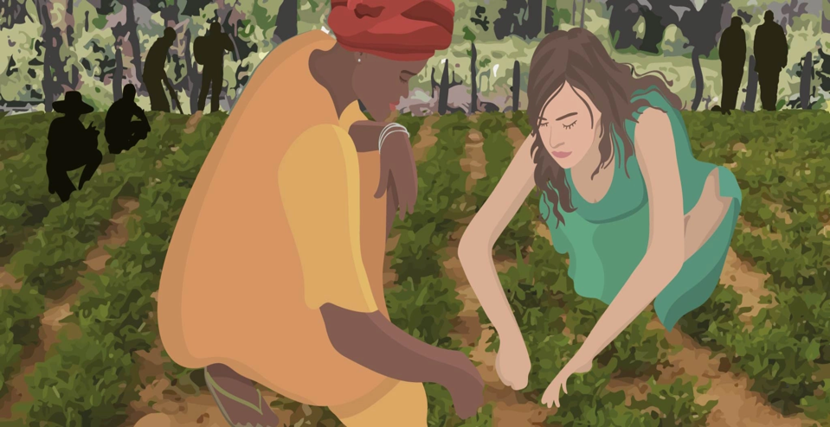
"La fraternité n'est qu'une idée humaine,
la solidarité est une idée universelle.” (Victor Hugo)
La solidarité internationale
Qu’est-ce que c’est ? À quoi bon ?
Notes:
Outil de sensibilisation pour les 13-20 ans afin de leur faire comprendre l’importance de la SI, ses enjeux et ses défis.
Introduction de 2 minutes pour dire qui on est et quelle est notre légitimité à parler de SI. Ne pas développer car on reviendra sur le travail d’AVSF dans la suite de la présentation.
Puis trois temps :
> Un quizz introductif en 7 questions permettant de rappeler par des données précises les fortes inégalités entre Nord et Sud global
> Un exposé interactif, enrichi d’une vidéo, pour comprendre quels sont les enjeux de la SI et pourquoi il est plus que jamais nécessaire de la défendre
> Un débat mouvant pour amener les jeunes à prendre position… et s’engager en faveur de plus de solidarité
La conclusion vers laquelle tend tout le module : la solidarité internationale,
une réponse stratégique et nécessaire aux déséquilibres du monde

Slide 2

Quizz – Question 1
Le PIB par habitant aux États-Unis est plus élevé
que celui du Nigéria : dans quelle proportion ?
A. 5 fois plus élevé
B. 10 fois plus élevé
C. 20 fois plus élevé
Bonne réponse : C
Notes:
Réponse : C
Commentaire : 55 000 $ de PIB par habitant aux États-Unis contre 2 200 $ au Nigeria, dont l’économie est pourtant la deuxième d'Afrique subsaharienne (données 2025) : cet écart reflète la fracture économique mondiale persistante. D’une manière générale, selon la Banque mondiale, le PIB par habitant des pays à haut revenu était en moyenne plus de 20 fois supérieur à celui des pays à faible revenu en 2023.

Slide 3

Quizz – Question 2
Combien de personnes ont souffert
de la faim en 2025 ?
A. 150 millions
B. 360 millions
C. 670 millions
Bonne réponse : C
Notes:
Réponse : B
Commentaire : Le rapport des Nations unies sur l’état de la sécurité alimentaire et de la nutrition dans le monde (SOFI 2025) confirme une tendance alarmante : malgré une légère amélioration des chiffres globaux depuis 2022, 673 millions de personnes restent sous-alimentées, et 2,3 milliards vivent en insécurité alimentaire, soit 28 % de la population mondiale. Malgré les progrès des dernières années, les niveaux restent bien au-dessus de ceux avant l’épidémie de COVID, et les objectifs d’éradication de l’insécurité alimentaire et de la faim d’ici à 2030 sont loin d’être atteints.
Alors que des améliorations ont été observées en Asie et en Amérique latine, les niveaux de faim continuent d’augmenter dans la plupart des régions d’Afrique. Plus d’une personne sur cinq (307 millions de personnes soit 20.2% de la population mondiale) ont souffert de la faim en 2024 sur le continent africain, et les projections soutiennent une augmentation de ce chiffre dans les années à venir.
La faim n’est pas un problème de production, mais d’inaccessibilité à l’alimentation, qui résulte d’une inflation des prix récurrente. C’est en Afrique qu’a été́ observée la plus forte augmentation des prix entre 2023 et 2024.
Les causes profondes : Derrière l’élévation des prix mondiaux, se cachent la dépendance commerciale des pays à faibles revenus au marché mondial. Les inégalités structurelles, les faibles capacités de stockage de denrées alimentaires, les politiques d’endettement, entretiennent cette dépendance et empêchent la souveraineté́ alimentaire des pays du Sud.

Slide 4
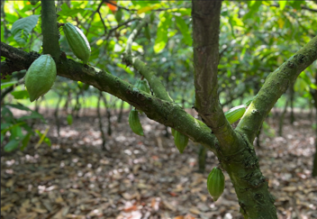
Quizz – Question 3
En Côte d’Ivoire, quelle surface des terres agricoles,
en %, est utilisée pour des cultures d’exportation
(cacao, café, hévéa) ?
A. 40 %
B. 60 %
C. 70 %
Bonne réponse : C
Notes:
Réponse : C
Commentaire : La question permet de prendre conscience des enjeux fonciers dans la sécurité alimentaire.
Lorsque la majorité des terres est consacrée aux cultures d’exportation, cela réduit la place disponible pour les cultures vivrières.​
Ce modèle accroît la dépendance aux importations pour nourrir la population, fragilise la souveraineté alimentaire, et entraîne une déforestation massive !​
En Côte d’Ivoire, la culture du cacao rapporte des devises mais le pays est obligé d’importer une large partie de ses aliments de base !

Slide 5
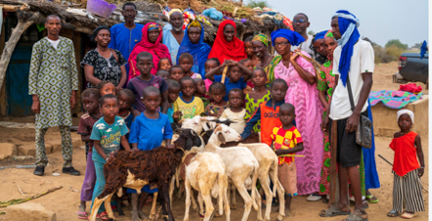
Quizz – Question 4
Quelle est l'espérance de vie au Tchad en 2025,
comparée à celle du Japon ?
A. 50 ans au Tchad vs 70 ans au Japon
B. 60 ans au Tchad vs 83 ans au Japon
C. 70 ans au Tchad vs 90 ans au Japon
Bonne réponse : B
Notes:
Réponse : B
Commentaire : Cet écart de plus de 20 ans reflète les inégalités d’accès ​
aux soins, à l’eau potable et à une alimentation saine. ​
L’un des facteurs déterminants est la forte mortalité infantile (dans certains pays, elle peut être 10 fois plus élevée que dans les pays du Nord). ​
On peut aussi évoquer l’instabilité politique et les conflits, qui provoquent l’effondrement des systèmes de santé.
Zoom sur la santé: 1) Les soins coûtent trop cher (sans assurance maladie, les soins peuvent représenter plusieurs mois de revenus) 2) Les centres de santé sont loin
(dans les zones rurales, le dispensaire le plus proche peut être à 20–50 km. Les gens doivent marcher ou payer un trajet coûteux) 3) Manque de personnel médical (dans certains pays, il y a moins d’1 médecin pour 10 000 habitants) 4) Infrastructures insuffisantes (Hôpitaux mal équipés : peu de lits, pas de laboratoire, manque d’électricité ou d’eau, ruptures fréquentes de médicaments et vaccins) 5) Facteurs sociaux et culturels (méfiance envers le système de santé. Tabous autour de la santé reproductive. Discrimination (femmes, minorités, personnes handicapées). 6) Conflits et catastrophes (destruction d’hôpitaux, fuite des médecins.

Slide 6
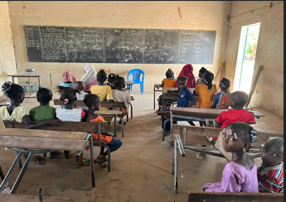
Quizz – Question 5
En matière d’éducation, quelles sont les données correctes pour l’Afrique subsaharienne ?
A. ≈ 20 % des enfants ne vont pas à l’école primaire. ​
B. Le taux d’analphabétisation peut atteindre jusqu’à 50 %. ​
C. ≈ 4 % de la richesse est consacrée à l’éducation.
Les 3 réponses
sont exactes
Notes:
Réponse : Attention piège ! Les 3 réponses sont exactes.
Commentaire : Les inégalités Nord/Sud en matière d’éducation sont massives à tous les niveaux : accès à l’école, poursuite des études, qualité des apprentissages, financement.​
À noter : les pays du Sud consacrent une part comparable de leur richesse à l’éducation : ≈ 4 % vs ≈ 5 % dans les pays du Nord ; mais, comme cette richesse est beaucoup plus faible, les moyens éducatifs restent très inférieurs.
Pour aller plus loin: 1) Coûts directs ou cachés (même si l’école est gratuite, les familles doivent payer les uniformes, fournitures, transport.. 2) L’école est loin
Dans les zones rurales, l'école peut être à plusieurs kilomètres (Pas de transport, routes dangereuses) 3) Manque d’enseignants et classes surchargées
Classes de 50 à 80 élèves. Peu d’enseignants formés. Faible matériel pédagogique. 4) Difficultés spécifiques pour les filles (Mariages précoces, grossesses adolescentes, menstruations sans produits adaptés → absences fréquentes, priorité donnée aux garçons lorsque les ressources sont limitées). 5) Les enfants doivent travailler (Aider aux tâches familiales : agriculture, troupeaux, commerce et travail domestique (surtout les filles) → Cela entraîne des absences, du retard scolaire, voire l’abandon. 6) Conflits, crises humanitaires et déplacements (Écoles détruites ou utilisées comme abris, enfants réfugiés ou déplacés n’ayant pas accès à un système scolaire stable).

Slide 7
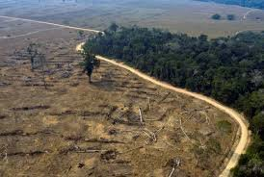
Quizz – Question 6
Quel est le bilan​ de la déforestation ​en Afrique ​
entre 2015 et 2020 ?
A. L’Afrique a reboisé
3,9 millions d’hectares par an.
B. L’Afrique a perdu
3,9 millions d’hectares de forêts par an.
C. Le taux de déforestation
y est inférieur à celui de l’Europe.
Bonne réponse : B
Notes:
Réponse : B
Commentaire : L’Afrique a perdu 3,9 millions d’hectares de forêts par an, notamment en raison de la coupe de bois, de l’agriculture sur brûlis ​
et de l’extension des cultures. Elle fait partie des régions les plus touchées ​
par la déforestation mondiale.

Slide 8
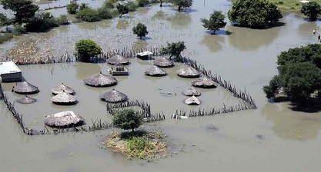
Quizz – Question 7
Parmi les réfugiés climatiques, combien viennent
des pays du sud ?
A. 50%
B. 75%
C. + de 95 %
Bonne réponse : C
Notes:
Réponse : C
Commentaire : 98% précisément !
Ce chiffre illustre une injustice climatique : les pays du Sud, peu responsables des émissions de gaz à effet de serre, sont les plus touchés par les conséquences du réchauffement climatique (sécheresses accrues, cyclones plus intenses, montée des eaux...), celles-ci étant aggravées par des fragilités structurelles : forte dépendance à l’agriculture, infrastructures limitées, urbanisation précaire…

Slide 9
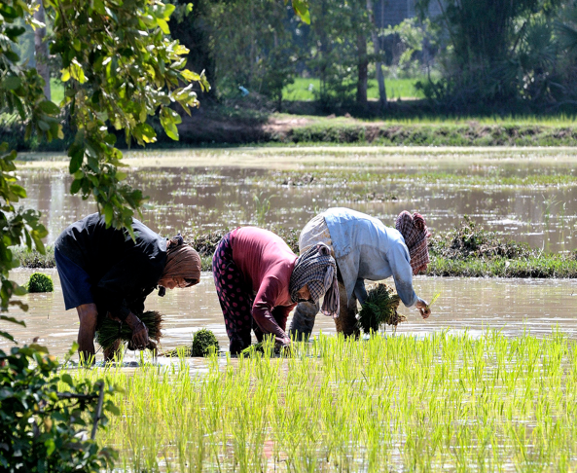
Inégalités Nord/Sud : quels sont les principaux enjeux ?
Insécurité alimentaire
Accès difficile aux soins, à l’éducation
Crise climatique
Déplacements forcés
Notes:
Objectif de la diapo : Faire une synthèse des différents enjeux abordés lors du quizz (3 minutes)
Question de l’animateur pour faire le lien avec le quiz :
Le quiz a permis de souligner les fortes inégalités entre pays du Nord (ou « pays occidentaux) et ceux dits du Sud global (notamment une large majorité de pays africains). Quels sont les principaux défis que doivent relever ces derniers ?
💬 Messages clés :
Les besoins fondamentaux sont les mêmes partout dans le monde : manger, se soigner, apprendre, être en sécurité.
Mais, entre pays riches et pays pauvres, nous ne sommes vraiment pas égaux face à ces besoins : d’où la nécessité de coopérer pour trouver des solutions ensemble. Les causes sont structurelles et non pas individuelles.

Slide 10






Dans ce contexte, à quoi sert
la solidarité internationale ?
La solidarité internationale est un principe d’entraide
entre individus, communautés et nations, fondé
sur le respect des droits humains et l’équité.
Au-delà de l'aide humanitaire d'urgence, elle s'attaque
aux causes structurelles des déséquilibres mondiaux.
Notes:
Objectif de la diapo : Apporter des éléments de cadrage/définition (5 minutes)
💬 Messages clés :
Face aux défis mondiaux qui viennent d’être vus, la SI peut apporter des solutions
La SI c’est : coopérer entre pays et entre personnes pour améliorer les conditions de vie partout dans le monde.
Elle repose sur l’idée que nous partageons toutes et tous la même planète, que nous sommes tous interconnectés : ce qui se passe ailleurs peut nous affecter ici (climat, santé, alimentation…).
La solidarité internationale = agir ensemble pour un monde plus juste.

Slide 11
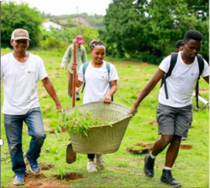

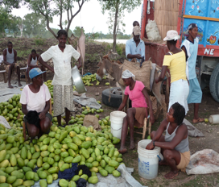
Des exemples d’actions de solidarité internationale
Les chantiers internationaux
Les jumelages de villes et communes
Les projets d’appui au développement
Notes:
Objectif de la diapo : Illustrer les principes et les acteurs par des actions concrètes
(5 minutes)
💬 Messages clés :
La solidarité internationale, ça marche et ça transforme.
Être solidaire, ce n’est pas « aider les pauvres », c’est coopérer en égaux.
Montrer l’importance de ne pas avoir une vision paternaliste (“sauver”), comprendre que les populations locales agissent déjà et ont des compétences.
Les chantiers internationaux : C’est un engagement solidaire, bénévole, en groupe et de courte à moyenne durée. Il peut se dérouler en France et partout dans le monde autour de thèmes très variés. Un chantier n’est pas uniquement dédié au domaine de la construction ou de la restauration, il peut être également culturel, artistique, éducatif.
Les jumelages : le jumelage consiste à établir un partenariat durable entre deux collectivités.
Les projets de coopération ou projets d’appui au développement : Dans le cadre de sa politique d’aide publique au développement, la France finance des projets portés par des ONG, en faveur des populations des pays du Sud.

Slide 12
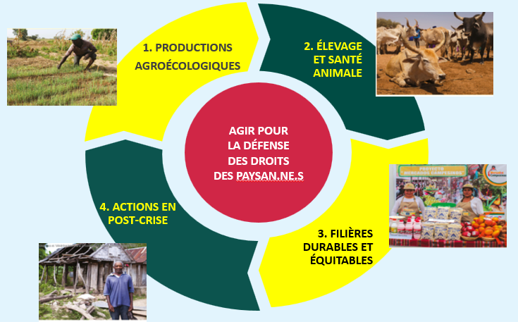
AVSF, une ONG de solidarité internationale
4 axes
de coopération
Notes:
Objectif de la diapo : Avant la vidéo qui donnera la parole à deux membres d’AVSF, présenter l’association.
💬 Messages clés :
La raison d’être d’AVSF : apporter un soutien concret, durable aux communautés paysannes dans les pays du Sud
Ses quatre axes d’action majeurs :
1. Augmenter les performances des systèmes alimentaires et protéger les écosystèmes pour aller vers une agriculture durable
2. Défendre l’élevage paysan et protéger la santé animale
3. Structurer des filières durables, équitables et transparentes, au bénéfice des organisations paysannes et de leurs membres
4. Prévenir les crises, agir en phase de post-urgence
Sans oublier cet axe transversal, l’égalité des chances, qui consiste à créer
un dynamisme économique inclusif sur les territoires, notamment en faveur des femmes et des jeunes

Slide 13

Pourquoi la solidarité internationale
est plus que jamais nécessaire
Cliquez ici pour lire la vidéo
Notes:
Objectif de la diapo : Donner la parole à des acteurs pour convaincre par un témoignage (3 minutes de vidéo) Lien de la vidéo : https://www.youtube.com/watch?v=F6UsEeEPkEY
Conseil d’animation : Demander aux participants ce qui les a le + marqué.e.s dans ces témoignages (3 minutes)

Slide 14
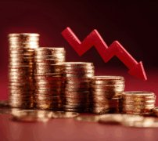
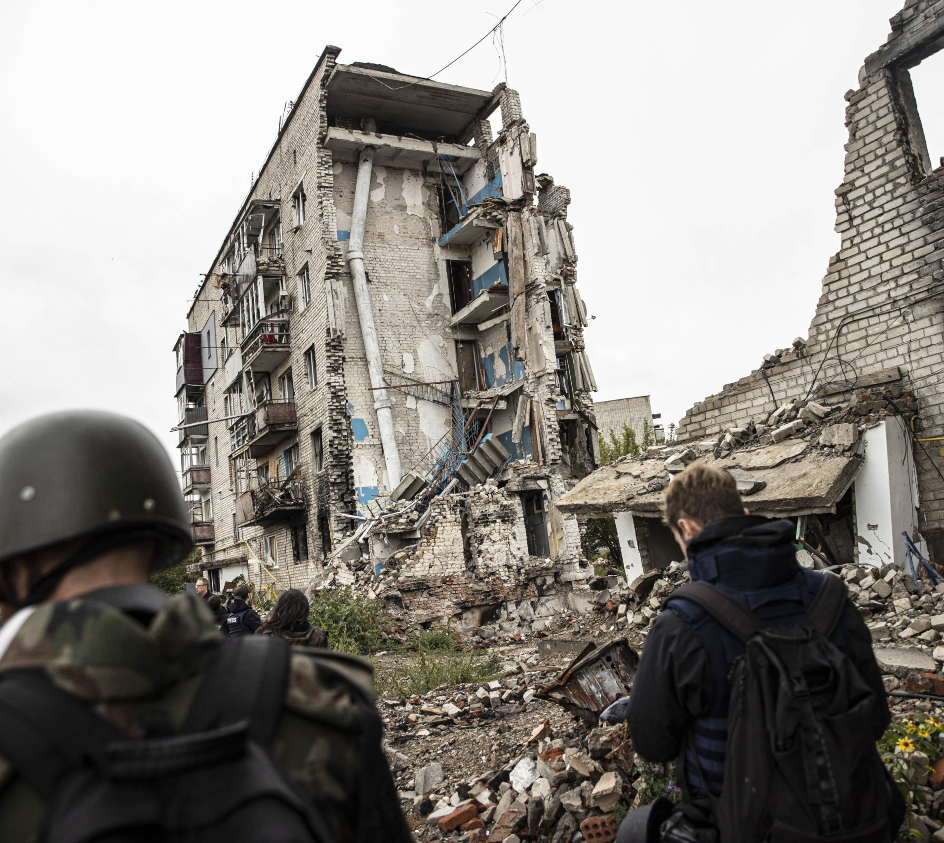
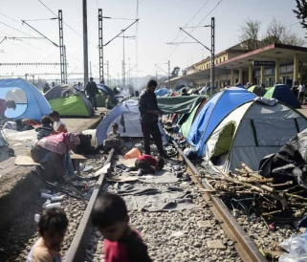
Quels défis doivent relever
les acteurs de la SI aujourd’hui ?
La montée de l'extrême droite et des discours racistes.
La diminution
de l'aide publique au développement.
La multiplication des conflits et des zones d'urgence.
Notes:
💬 Messages clés :
La SI est remise en question et pourtant c'est dans la constitution même de la France.
La SI, ça permet de vivre dans un monde + juste, + apaisé.
La diversité est une richesse, pas une menace.
Diminution de l'aide publique au dév : Plusieurs pays développés, dont la France, ont diminué significativement leurs parts de budgets alloués aux financements de projets dans les pays du sud (réduction de 3.5 milliards d'euros entre 2024 et 2026). Exemple de la suppression de USAID en 2024, dont le budget était de 42 milliards de dollars et qui finançait de nombreux projets liés à la santé, l'éducation, la lutte contre la pauvreté et bien d'autres à travers le monde.
Multiplication des conflits et des situations d’urgence : Le nombre de conflits dans le monde a drastiquement augmenté, créant une hausse des situations d’urgences
et des besoins vitaux pour les populations.
Montée de l’extrême droite : Les discours racistes et les politiques nationalistes remettent en cause les valeurs d’humanisme et de solidarité

Slide 15

Débat mouvant
Notes:
Débat mouvant : “Je suis d’accord / pas d’accord” — 10/15 min
Objectif : développer l’esprit critique.
L’animateur lit des affirmations.
Les élèves se positionnent physiquement : d’accord / pas d’accord et doivent en une phrase justifier leur prise de position.
Exemples :
« On ne peut rien faire à notre âge pour aider. »
« La solidarité doit commencer dans notre école. »
« Les pays riches doivent aider les autres. »
« Les pays touchés par des crises sont démunis et ne peuvent pas agir seuls. »

